Slide 1
Конкурс исследовательских работ и проектов
«Первые шаги в науку»
I I школьная научно-практическая конференция
Направление – экология
Название работы «Вода – источник жизни на Земле»
Авторы работы: Агоев Константин, Касаева Илиана, Котляров Владислав
Место выполнения – МОУ СОШ№40, 4 «А» класс г. Владикавказ
Научный руководитель -
Ильенко Елена Николаевна – учитель высшей категории, учитель начальных классов
2010 г.

Slide 2
Введение
Целью нашего проекта является вода. Мы решили узнать, действительно ли вода – это жизнь.
В работе по изучению воды мы поставили для себя следующие задачи:
узнать что такое вода;
какую роль она играет для растений, животных, человека;
рассмотреть проблемы загрязнения и охраны вод.

Slide 3
Для этого нам пришлось
Отобрать фотографии, материал по теме;
проанализировать данные исследовательской работы.
Изучить познавательную литературу, энциклопедический материал о воде, провести исследовательские эксперименты.
Систематизировать полученные данные и сделать выводы

Slide 4
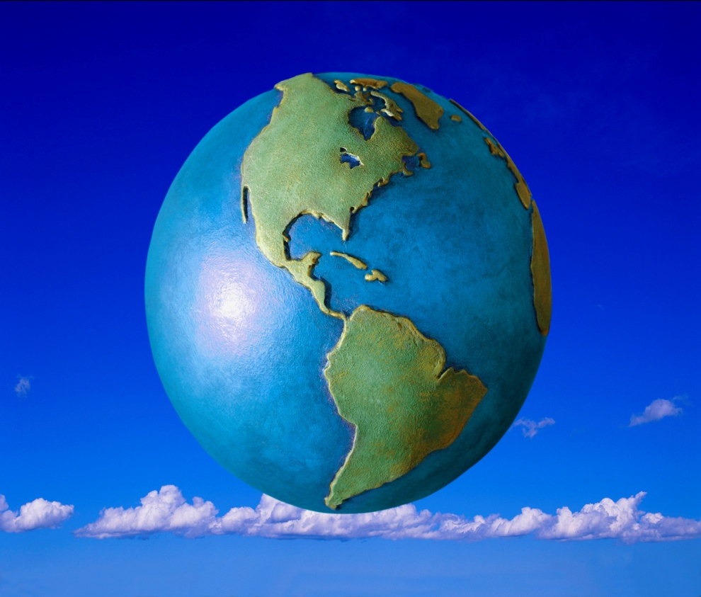
Земля - голубая планета
Потребовалось много лет, чтобы океаны остыли, очистились и стали такими, какими мы их знаем сегодня: солёными, голубыми водными просторами и покрывают большую часть поверхности Земли. Поэтому Землю называют – ГОЛУБОЙ ПЛАНЕТОЙ.

Slide 5
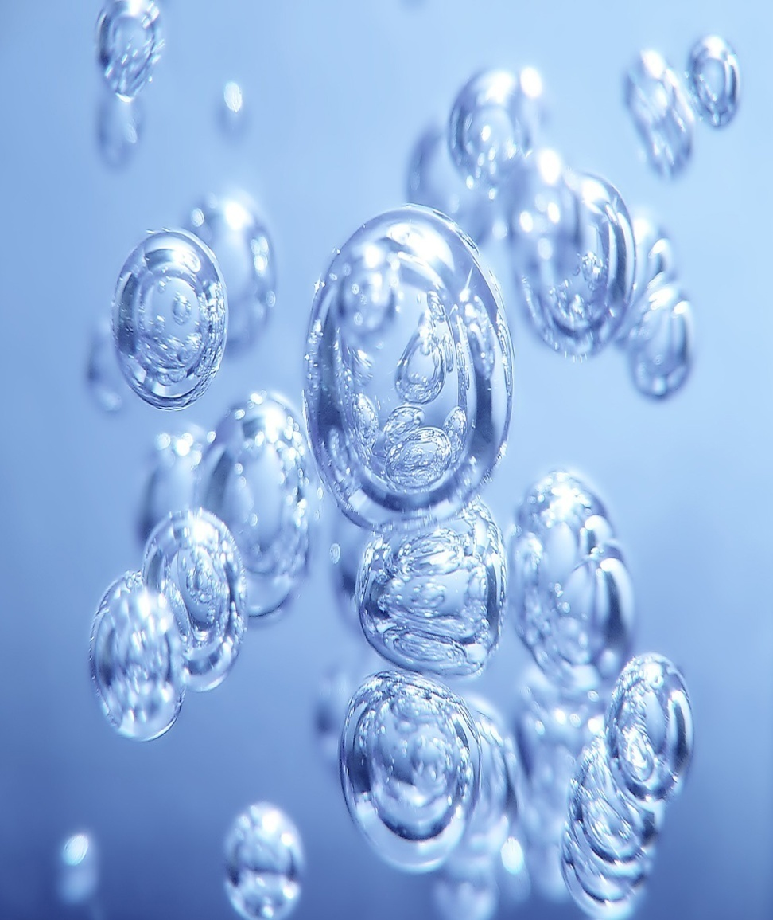
Вода и жизнь
Пожалуй, никакое другое вещество не может сравниться с водой по своему влиянию на ход величайших изменений, которые претерпела Земля за многие сотни миллионов лет своего существования.
Там, где есть жизнь, всегда есть вода. Жизнь без воды невозможна.

Slide 6
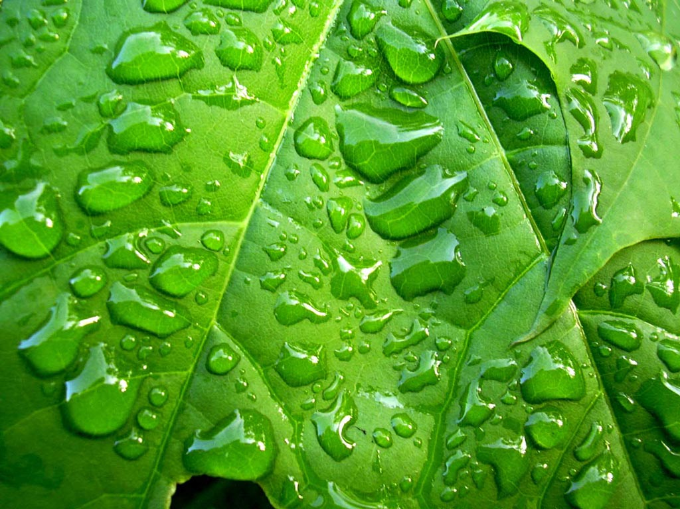
Растения и вода
Потребность в воде у различных растений не одинакова. Вода доставляет растениям из почвы питательные вещества, регулирует температуру растений; испаряясь с поверхности листьев, она предохраняет их от перегрева в летний зной.

Slide 7
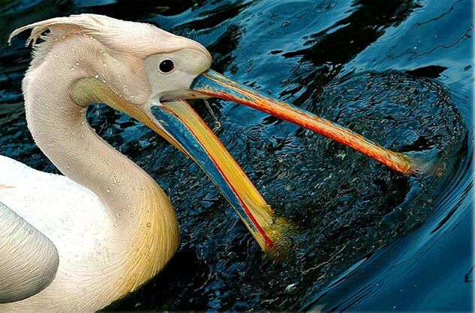
Животные и вода
Ни одно живое существо не может жить в абсолютно сухом пространстве и не может оставаться живым, лишившись воды. Каждый организм может потерять только вполне определенную часть содержащейся в нем воды.

Slide 8
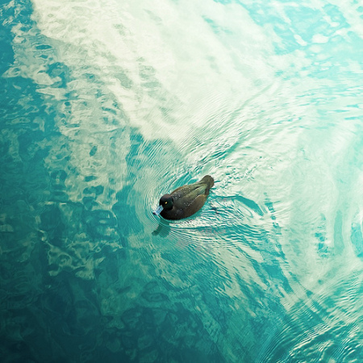
Вода – самое важное вещество на Земле

Slide 9
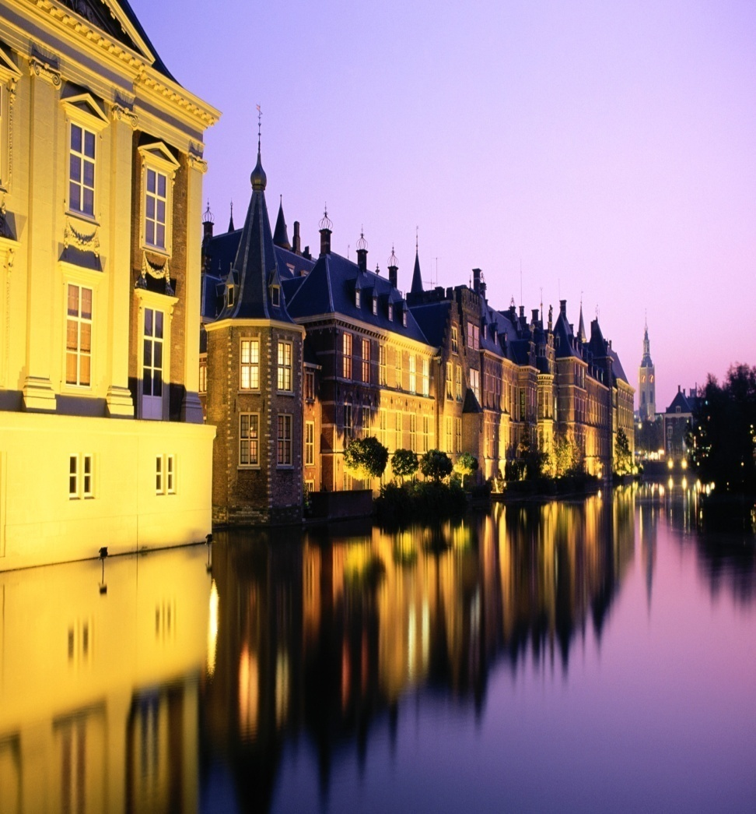
Человек и вода
. Издавна человек селился рядом с водоёмом. Там, где есть вода – есть
жизнь. Трудно представить, что стало бы с нашей планетой, если бы исчезла пресная вода

Slide 10
Экология
В последние годы экологи всех стран бьют тревогу.
Из-за небрежного отношения человека к водным ресурсам в жизни на Земле происходят большие изменения вредные для здоровья человека, приводящие к гибели животных и растений.

Slide 11
Вывод
Это надо понять и запомнить каждому человеку. Беречь воду – это значит беречь жизнь, здоровье, красоту окружающей природы.

Slide 12
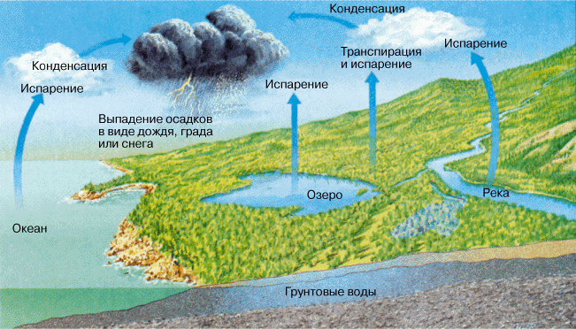
Круговорот воды в природе

Slide 13
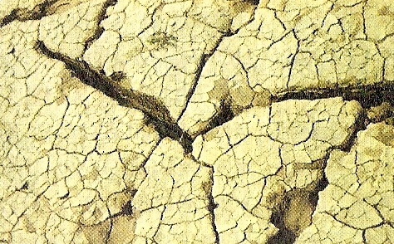
Заключение
Много веков назад вода попала к нам из космоса. Благодаря воде, на нашей планете зародилась и до сих пор существует жизнь .
Если исчезнет вода – исчезнет и жизнь. Наша планета станет такой же безжизненной планетой, как и другие планеты в солнечной системе.

Slide 14
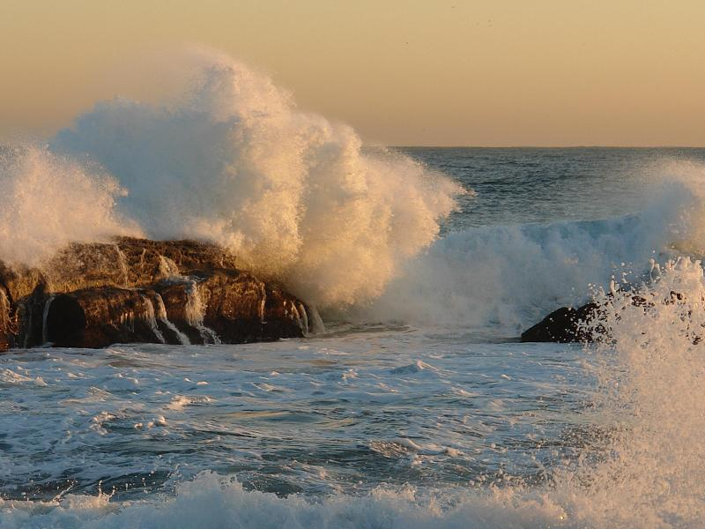
вывод
Вода – источник жизни.
Вода – незаменимое средство гигиены и закаливания организма.
Реки, озёра, моря, океаны, болота, пруды украшают нашу Землю.
Вода является основным средством борьбы с радиационным загрязнением окружающей среды.
Вода лечит.
Вода восполняет недостаток жидкости в каждой клетке нашего организма.

Slide 15
Источники
1. Гальперштейн Л.Я. Моя первая энциклопедия. М.: ООО “Издательство “Росмэн”,2005
2.Голубев М.Р., Новиков Ю.В. Окружающая среда и ее охрана. М.: Просвещение, 1985, с. 78-104.
3.«Иллюстрированный атлас России» Издательство «Ридерз Дайджест», 2003.
4. Детская энциклопедия «Я познаю мир»,1999.
5. Чижевский А.Е. «Я познаю мир», детская энциклопедия, экология. М.1997г.
6.Http://water-life.com.ua/
7. http://ownself.gloryonjournal.ru/voda-istochnik-zhizni
8. http://www.ecosystema.ru

